Slide 1
11.1（三角类Rectangle）
设计一个名为Rectangle的类来扩展GeometricObject类。该类包括：
三个名为side1、side2和side3的double数据域表示这个三角形的三条边，它们的默认值是1.0。
一个无参构造方法创建默认的三角形。
一个能创建带指定side1、side2和side3的三角形的构造方法。
所有三个数据域的访问器方法。
一个名为getArea()的方法返回这个三角形的面积。
一个名为getPerimeter()的方法返回这个三角形的周长。
一个名为toString()的方法返回这个三角形的字符串描述。
计算三角形面积的公式参见练习题2,19。 toString()方法的实现如下所示：
return "Rectangle: side1 = " + side1 + "side2 = " + side2 + "side3 = " + side3;

Slide 2
画出Tectangle类和GeometricObject类的UML图，并实现这些类。编写一个测试程序，提示用户输入三角形的三条边、颜色以及一个Boolean值表明该三角形是否被填充。程序应该使用输入创建一个具有这些边并设置color和filled属性的三角形。程序应该显示面积、边长、颜色以及表明是否填充的真或者假的值。

Slide 3
11.5 （课程类Course）
重写程序清单10-6中的Course类，使用ArrayList代替数组来存储学生。
为该类绘制新的UML图。不应该改变Course类的原始合约（即，构造方法和方法的定义都不应改变，但私有的成员可以改变）。

Slide 4
11.7 （打乱ArrayList ）
编写以下方法，打乱一个整数ArrayList中的元素。
pulic static void shuffle(ArrayList<Integer> list)

Slide 5
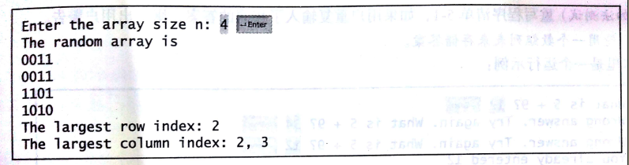
11.9 （最大的行和列）
编写程序，随机将0和1填入一个n×n的矩阵，打印该矩阵，并找出具有最多1的行和列。
提示：使用两个ArrayList来存储具有最多1的行和列的下标。
这里是程序的一个运行示例：

Slide 6
11.11 （对ArrayList排序 ）
编写以下方法，对一个数值的ArrayList进行排序：
pulic static void sort(ArrayList<Integer> list)
编写测试程序，提示用户输入5个数字，将其存储在一个数组列表中，并且以升序进行显示。

Slide 7

11.13 （去掉重复元素）
使用下面的方法头编写方法，从一个整数的数组列表中去掉重复元素。
pulic static void removeDuplicate(ArrayList<Integer> list)
编写测试程序，提示用户输入10个整数到列表中，显示其中不同的整数，并以一个空格的分隔方式来进行显示。这里是一个运行示例：

Slide 8
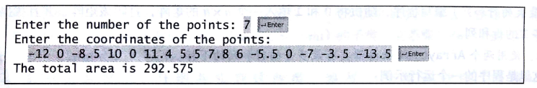
11.15 （凸多边形面积）
如果一个多边形中连接任意两个顶点的线段都包含在多边形中，则称为凸多边形。
编写测试程序，提示用户输入一个凸多边形的定点数，并顺时针输入点，然后程序显示多边形的面积信息。这里是一个程序的运行示例：

